Slide 1
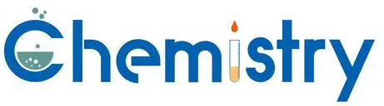
第二章 化学反应速率与化学平衡
第四节 化学反应的调控
新人教版 化学 选择性必修一

Slide 2

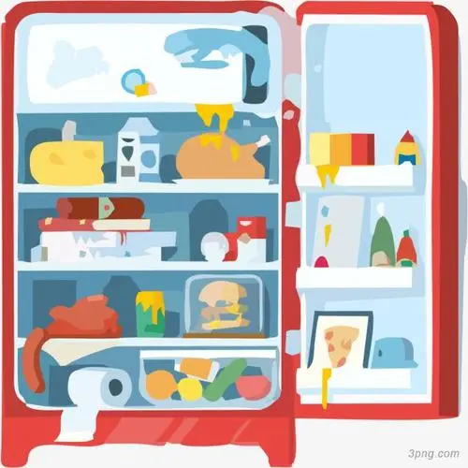
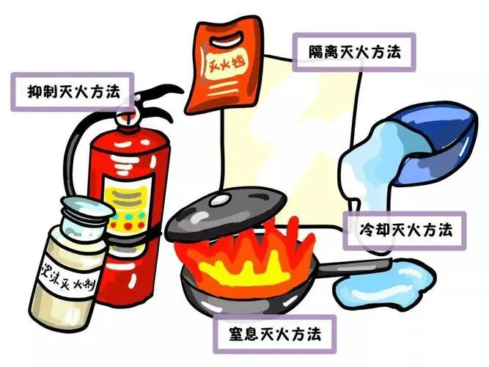
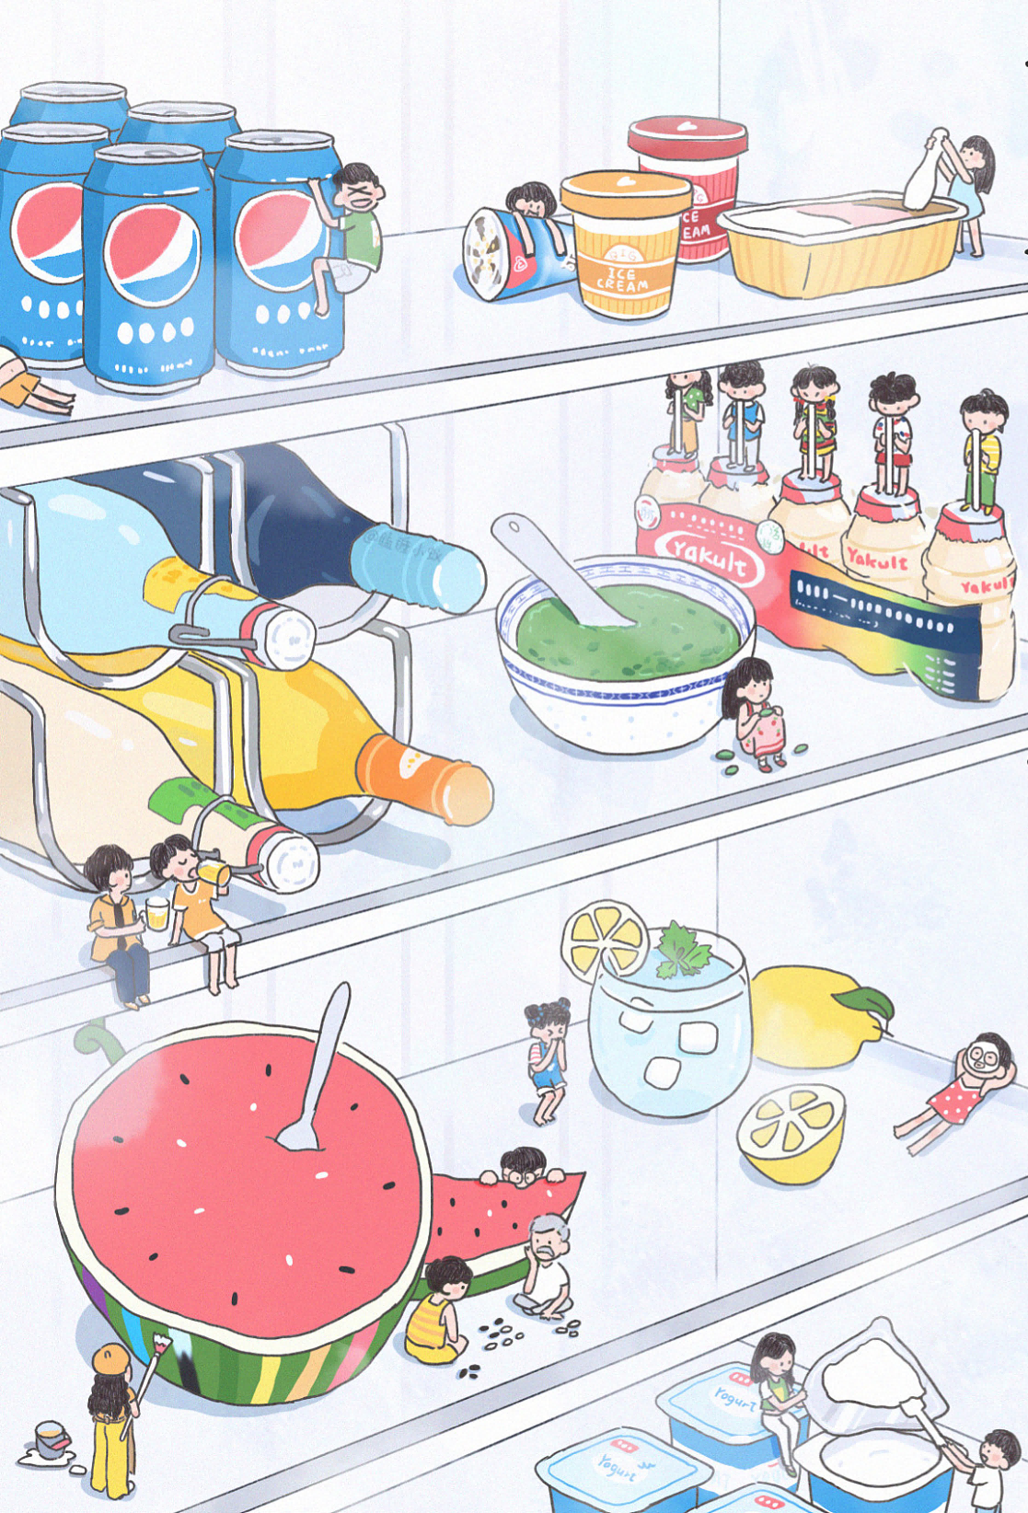
新课导入
生活中化学反应的调控
隔离可燃物、隔绝空气或降低温度
延长食物储存时间

Slide 3

新课导入
下面我们以工业合成氨生产条件的选择为例，研究化学反应的调控问题。

Slide 4
模块一 合成氨反应条件与原理分析

Slide 5





一、合成氨反应条件与原理分析
1.反应原理和特点
N₂(g)+3H₂(g) 2NH₃(g) ΔH=-92.2 kJ·mol⁻¹。
可逆反应
正反应是气体体积减小的反应
ΔH<0、ΔS<0

Slide 6

一、合成氨反应条件与原理分析
2.原理分析
对合成氨反应的影响 | 影响因素
 | 浓度 | 温度 | 压强 | 催化剂
增大合成氨 的反应速率
提高平衡混合物中氨的含量
增大反应物浓度
升高温度
增大压强
使用催化剂
增大反应物浓度或减小生成物浓度
降低温度
增大压强
无影响

Slide 7
一、合成氨反应条件与原理分析
3.数据分析
不同条件下，合成氨反应达到化学平衡时反应混合物中氨的含量(体积分数)
温度/℃ | 氨的含量/%
 | 0.1 MPa | 10 MPa | 20 MPa | 30 MPa | 60 MPa | 100 MPa
200 | 15.3 | 81.5 | 86.4 | 89.9 | 95.4 | 98.8
300 | 2.20 | 52.0 | 64.2 | 71.0 | 84.2 | 92.6
400 | 0.40 | 25.1 | 38.2 | 47.0 | 65.2 | 79.8
500 | 0.10 | 10.6 | 19.1 | 26.4 | 42.2 | 57.5
600 | 0.05 | 4.50 | 9.10 | 13.8 | 23.1 | 31.4

Slide 8
一、合成氨反应条件与原理分析
3.实验数据分析
升高温度、增大压强、增大反应物浓度及使用催化剂等
可以使合成氨的反应速率增大
降低温度、增大压强、增大反应物浓度等
有利于提高平衡混合物中氨的含量

Slide 9
模块二 工业合成氨适宜条件的选择

Slide 10
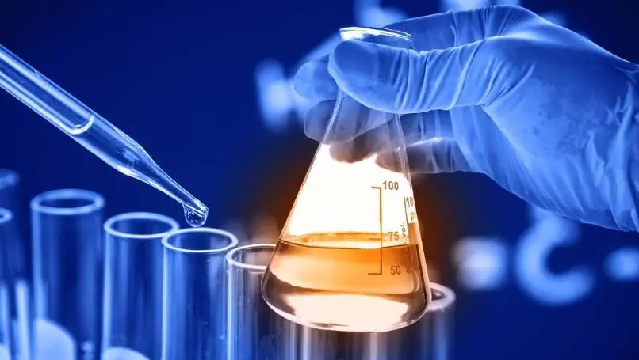

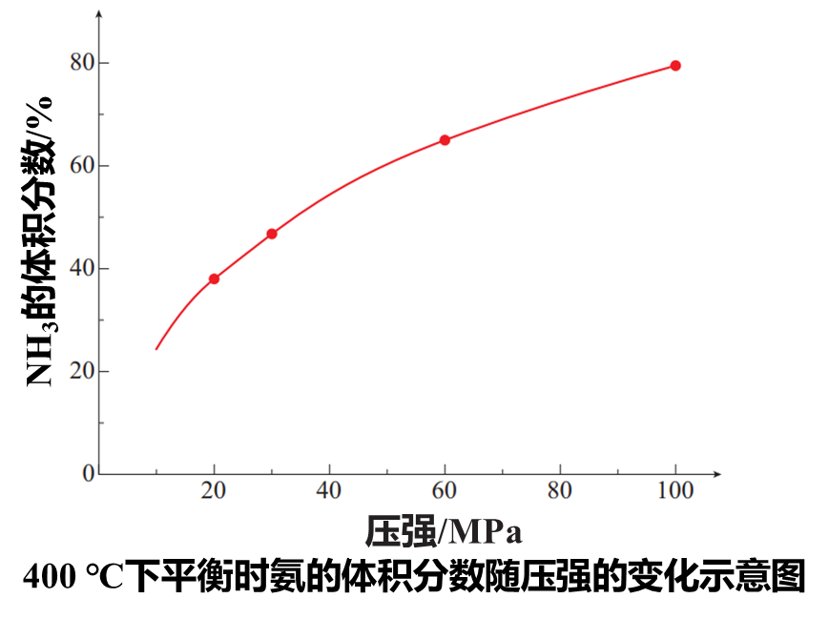
二、工业合成氨适宜条件的选择
1.压强
我国的合成氨厂一般采用的压强为10MPa~30MPa
压强越大，对材料的强度和设备的制造要求就越高，需要的动力也越大
合成氨时压强越大越好
原理分析
实际生产
实验分析
大大增加生产投资，并可能降低综合经济效益

Slide 11
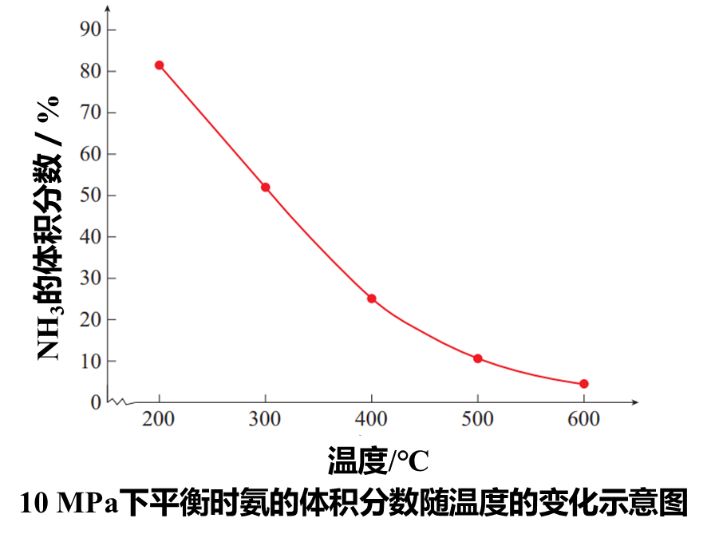
二、工业合成氨适宜条件的选择
2.温度
在实际生产中一般采用的温度为400~500 ℃。
原理分析
低温以提高平衡转化率
达到平衡所需时间变长，工业生产中是很不经济
实际生产
实验分析
温度降低会使化学反应速率减小

Slide 12
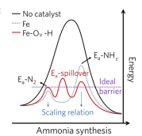
二、工业合成氨适宜条件的选择
3.催化剂
高温、高压下，N₂和H₂的化合反应仍然进行十分缓慢。
合成氨工业中普遍使用的是以铁为主体的名成分催化剂，又称铁触媒
通常采用加入催化剂的方法，改变反应历程降低反应的活化能，使反应物在较低温度时能较快地发生反应

Slide 13

二、工业合成氨适宜条件的选择
3.催化剂
铁触媒在500℃左右时的活性最大，这也是合成氨一般选择400~500℃进行的重要原因。另外，为了防止混有的杂质使催化剂“中毒”，原料气必须经过净化。
因吸附或沉积毒物而使催化剂活性降低或丧失的过程。

Slide 14
二、工业合成氨适宜条件的选择
4.合成氨的生产流程
充分利用能源
N₂+H₂
干燥
净化
N₂+H₂
压缩机加压
10MPa～30MPa
N₂+H₂
热交换
N₂+H₂
防止催化剂中毒
增大压强
N₂+H₂
N₂+H₂+NH₃
原料气循环利用，提高原料利用率
铁触媒
400～500℃
冷却
液态NH₃
促使化学平衡向生成氨气的方向移动
N₂+H₂+NH₃

Slide 15
二、工业合成氨适宜条件的选择
综上所述，工业上通常采用铁触媒、在400~500℃和10MPa～30MPa的条件下合成氨。

Slide 16
模块三 化工生产中调控反应的一般思路

Slide 17
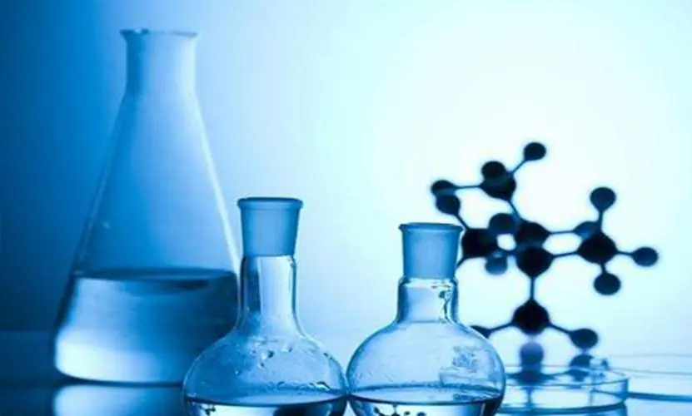
三、化工生产中调控反应的一般思路
化学反应的调控：
就是通过改变反应条件使一个可能发生的反应按照某一方向进行。
影响化学反应进行的因素
参加反应的物质组成、结构和性质等本身因素
寻找适宜的生产条件
温度、压强、浓度、催化剂等反应条件
实际生产
结合设备条件、安全操作、经济成本等情况
权衡利弊，才能实施生产
根据环境保护及社会效益等方面的规定和要求做出分析

Slide 18
三、化工生产中调控反应的一般思路
外界条件 | 有利于增大反应速率的条件控制 | 有利于平衡正向移动的条件控制 | 综合分析结果
浓度
催化剂
增大反应物的浓度、
减小生成物的浓度
不断地补充反应物、
及时地分离出生成物
增大反应物的浓度
加入合适的催化剂
不需要
加入合适的催化剂

Slide 19
三、化工生产中调控反应的一般思路
外界条件 | 有利于增大反应速率的条件控制 | 有利于平衡正向移动的条件控制 |  | 综合分析结果
温度 |  | ΔH<0
 |  | ΔH>0
压强 |  | 反应后气体体积减小的反应
 |  | 反应后气体体积增大的反应
兼顾速率和平衡,
考虑催化剂的适宜温度
低温
高温
在设备条件允许的前提下,尽量
采取高温并考虑催化剂的活性
高温
在设备条件允许的前提下,
尽量采取高压
高压
(有气体参加)
高压
兼顾速率和平衡,
选取适宜的压强
低压

Slide 20




课堂总结
工业上通常采用铁触媒、
在400~500℃和10MPa～30MPa的条件下合成氨。

Slide 21
课堂检测
1.在合成氨反应中使用催化剂和施加高压，下列叙述中正确的是( ) A.都能提高反应速率，都对化学平衡无影响 B.都对化学平衡有影响，但都不影响达到平衡状态所用的时间 C.都能缩短达到平衡状态所用的时间，只有施加高压对化学平衡有影响 D.使用催化剂能缩短反应达到平衡状态所用时间，而施加高压无此效果
答案 C

Slide 22
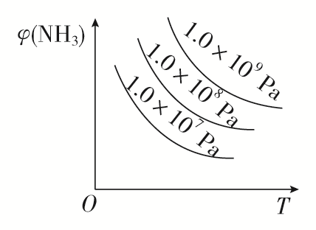
课堂检测
2.合成氨反应达到平衡时，NH₃的体积分数与温度、压强的关系如图所示，据此分析合成氨工业中最有前途的研究方向是( ) A．提高分离技术 B．研制耐高压的合成塔 C．研制低温催化剂 D．探索不用N₂和H₂合成氨的新途径
答案 C

Slide 23
课堂检测
3.据报道，在300 ℃、70 MPa下由二氧化碳和氢气合成乙醇已成为现实：2CO₂(g)＋6H₂(g) ⇌ CH₃CH₂OH(g)＋3H₂O(g)，下列错误的是( ) A.使用催化剂可大大提高生产效率 B.反应需在300 ℃进行可推测该反应是吸热反应 C.充入大量CO₂气体可提高H₂的转化率 D.从平衡混合气体中分离出CH₃CH₂OH和H₂O可提高CO₂和H₂的利用率
答案 B

Slide 24
作业：

